Slide 1
Mój dom-moja okolica
„wybitne osobistości naszej gminy”

Slide 2
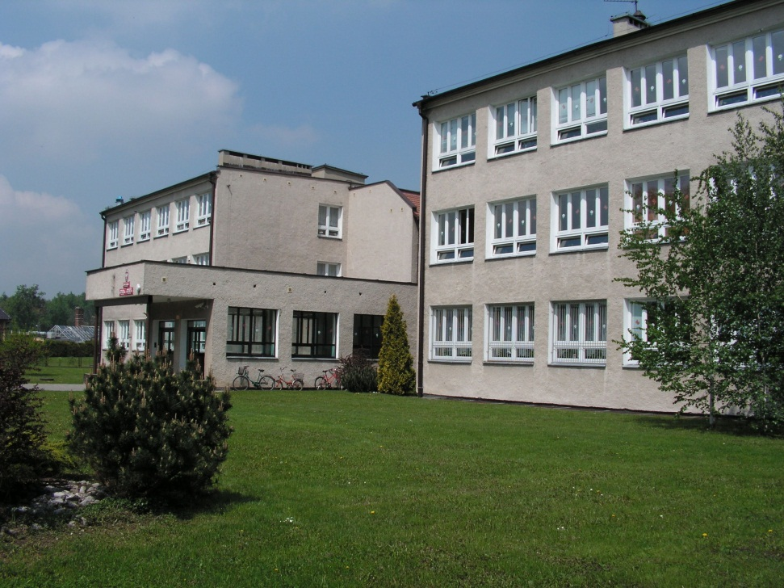
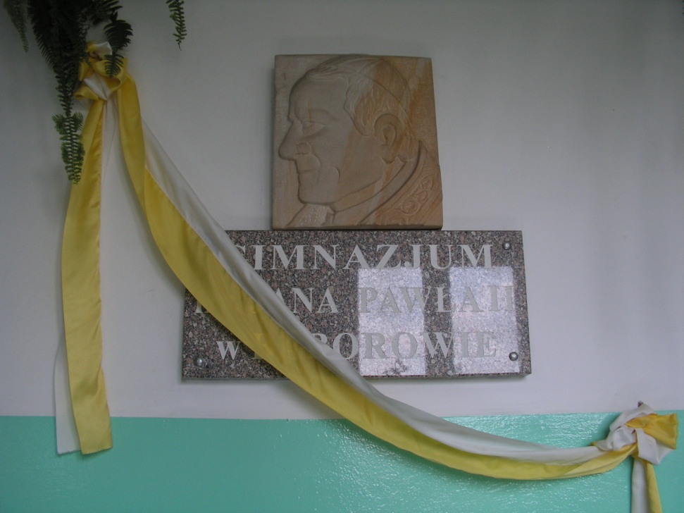
ZS w Baborowie

Slide 3
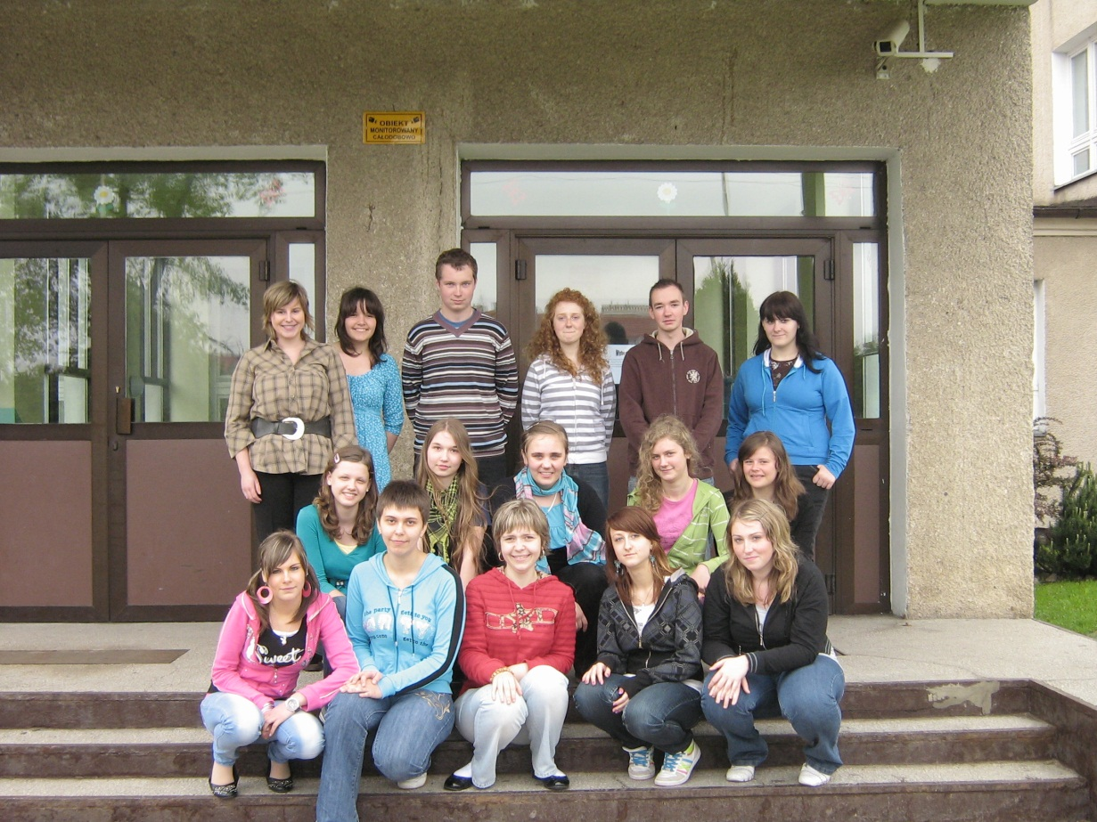
Nasza grupa
- Kasia Hołda
- Angelika Nieradka
- Magda Ciupka
- Dominika Dańków
- Edyta Hajduk
- Patrycja Wal
- Aneta Kazimierów
- Krysia Pietrzkiewicz
- Kamila Grek
- Gosia Jarno
- Natalia Sowa
- Monika Janiszewska
-Ewelina Fijołek
- Dominik Kwiatkowski
- Adam Chamczyk
Opiekun:
- Mgr Bogumiła Waga

Slide 4
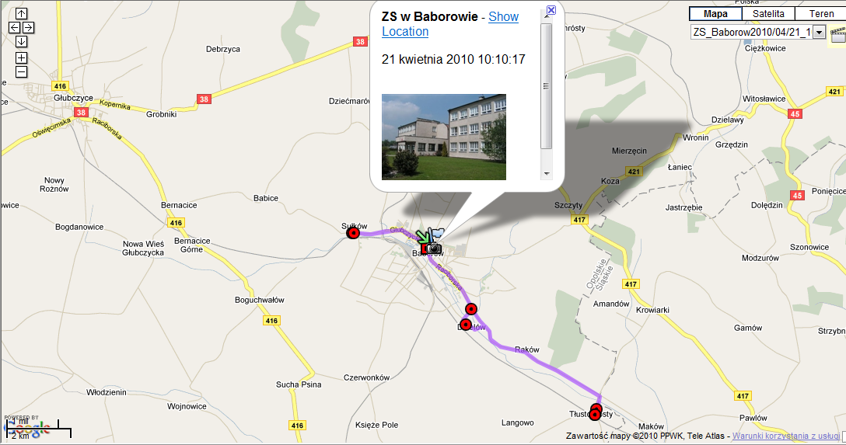
Trasa przejazdu do rodzinnych miejscowości naszych „Trzech Wielkich”

